Slide 1
Projet Foody
Par Pierre-Antoine et
Jimmy

Slide 2
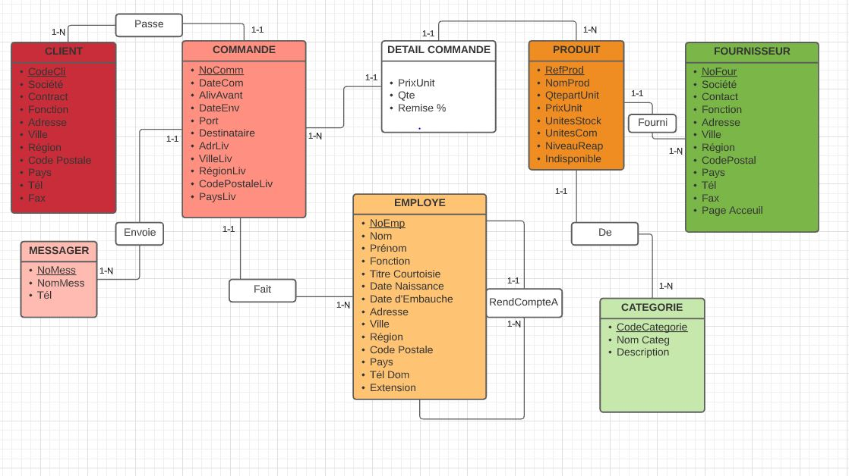
Modèle conceptuel

Slide 3
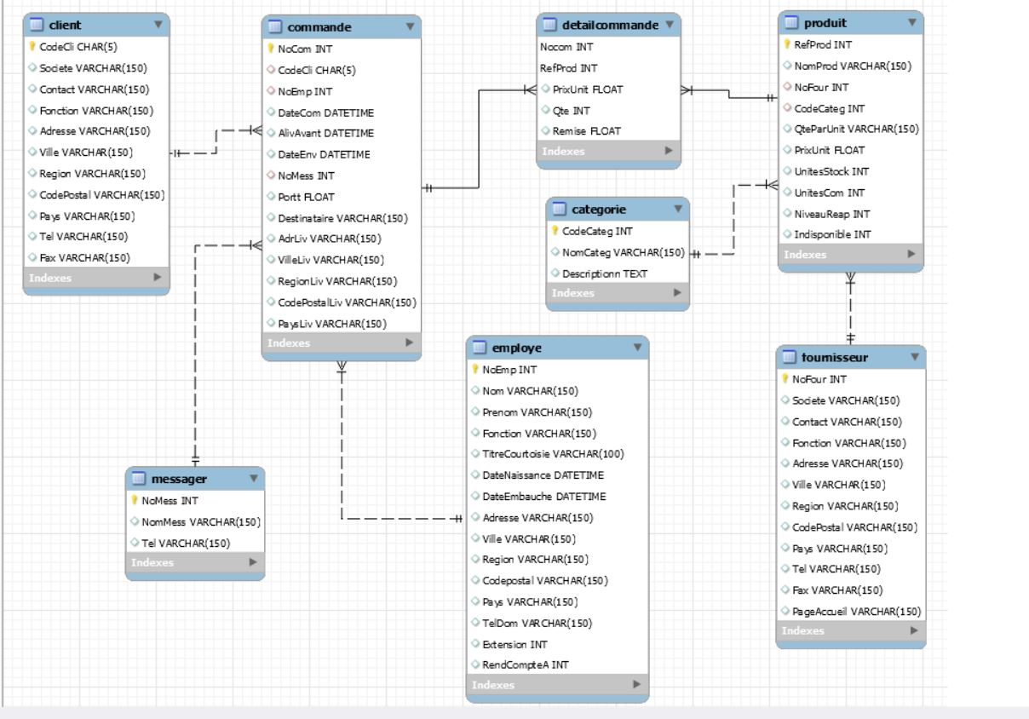
Modèle Physique

Slide 4
Fonctions sur chaînes de caractères
VI/ Fonctions sur chaînes de caractères
A/ Concaténation : regroupement de chaînes de caractères
Par exemple si on a une colonne avec le nom et une autre colonne avec le prénom on peu regrouper les deux colonnes pour n'en faire qu'une qui regroupera le nom et le prénom, ne pas oublier de mettre un espace pour une meilleur lisibilité de la manière suivante " ".
SELECT Codecli, Societe, Contact , concat(Adresse," ",CodePostal," ",Ville," ",Pays) AS Adresse FROM Client ;

Slide 5
B/ Extraction d'une sous-chaîne // MySQL : SUBSTR() ou SUBSTRING()
On peut utiliser la commande SUBSTR(chaine, debut, longueur) qui permet d'extraire une sous-chaîne d'une chaîne, en partant du caractère précisé dans début et sur une longueur précisé par longueur. Elle permet donc de segmenter une chaîne de caractère. On peut par exemple TRONQUER un texte.
SELECT Codecli, SUBSTR(Pays, 1, 2) , SUBSTRING(Pays, 3)
FROM Client;
C/ Majuscule/Minuscule/length
La commande LENGTH(chaine) permet de renvoyer la longueur de la chaîne (i.e. le nombre de caractères, y compris les espaces).
SELECT Codecli, Societe, LENGTH(Societe)
FROM Client ;

Slide 6
D/ Modification d'une sous-chaîne
On utilise la commande REPLACE(chaine, chaine1, chaine2) de cette manière :
SELECT Nom, Prenom, Fonction, REPLACE(Fonction, "Vice President, Sales", "President, Sales") AS "Promotion"
FROM Employe;

Slide 7
Dans une même requête sur la table Client
1. Concaténer les champs Adresse, Ville, CodePostal et Pays dans un nouveau champ nommé Adresse complète, pour avoir :
Adresse, CodePostal Ville et Pays
2. Extraire les deux derniers caractères des codes clients
3. Mettre en minuscule le nom des sociétés
4. Remplacer le terme "Owner" par "Freelance" dans ContactTitle
5. Indiquer la présence du terme "Manager"

Slide 8
On va utiliser la structure CASE pour vérifier toutes les possibilités
SELECT Codecli,RIGHT(Codecli,length(Codecli)-3) AS 2LastC,
lower(Societe) AS 'sociétés', Fonction ,
REPLACE(Fonction, "Owner", "Freelance") as Changement,
CASE
WHEN Fonction Like "%manager%" THEN "Manager"
ELSE "Not Manager" END AS ManagerOrNot, concat(Adresse," ",CodePostal," ",Ville," ",Pays)
AS "Adresse complète" FROM Client;

Slide 9
Requête pour la DATAVIZ
# Faire la moyenne du prix des produit par fournisseur. Bonus : dans l'ordre croissant
SELECT NoFour,ROUND( AVG(PrixUnit),2) AS MPF FROM Produit GROUP BY NoFour ORDER BY MPF ;

Slide 10
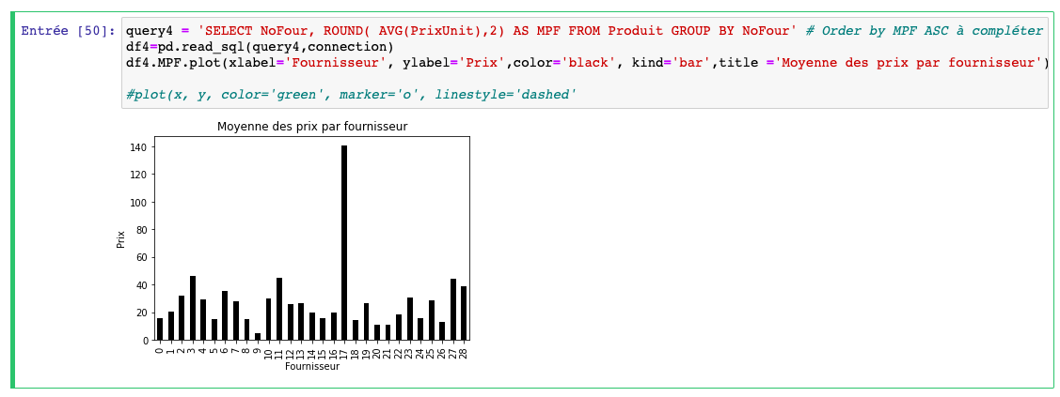
DATAVIZ

Slide 11
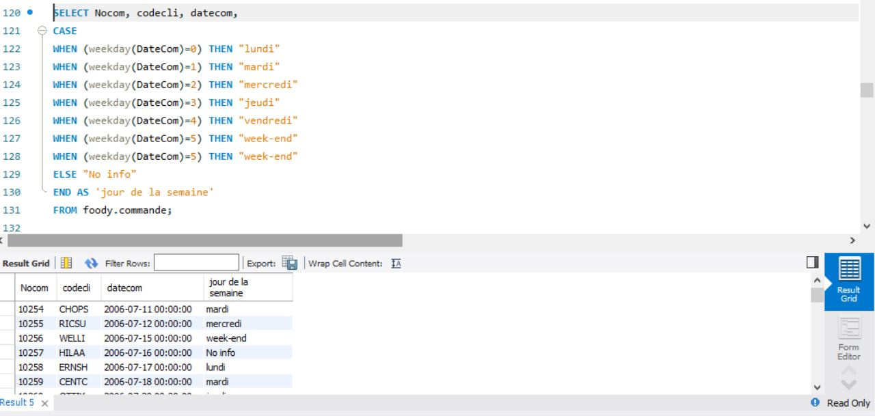
Fonctions sur les dates

Slide 12
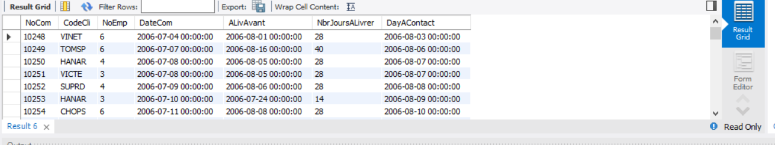
Fonctions sur les dates

Slide 13
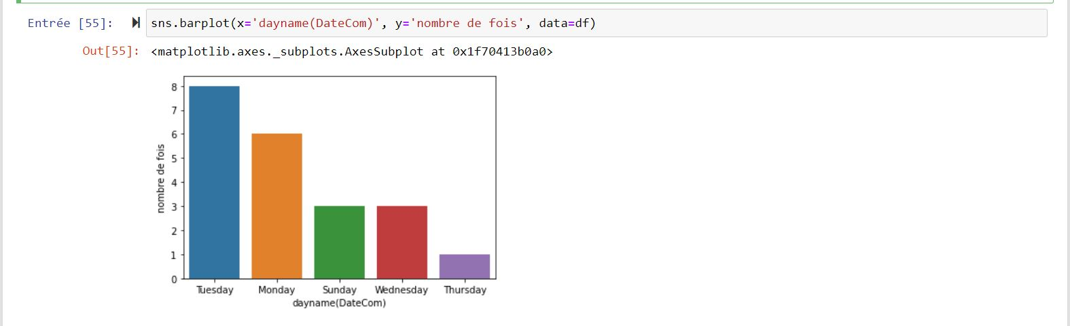
DATAVIZ Date

Slide 14
Retour sur le projet
Point Fort VS Point faible
Remerciement

